Slide 1
真のリッチクライアントとは？
NEXT GENERATION INTERACTIVE WEB
Rich Client Web Contents Language

Slide 2
今日のWebアプリケーションの問題点は・・・
ユーザの低生産性
  社内イントラネットシステムの操作性の悪さは10兆円の損失を招いている.....Jakob Nielsen, Web usability analyst
  Need:
    アプリケーションとの対話の待ち時間をゼロに
    （データと構成されたアプリケーションの同時表示）
    データの視覚化、操作をカスタム化出来るように
高額の設備投資
  新サーバを上手に活用していないため毎年2兆円を無駄にしている.....Forrester Research
  Need:
    情報量を劇的に削減
    既存サーバの生産性向上
    デスクトップPC資産をより活用
システム構築にかかる過度の時間
  Webはこの30年間で見たツールの中で、より原始的なツールを装備している.....Bruce “Tog” Tognazzini, former、Sun guru
  Need:
    タイムリーな開発と即時配布
    拡張性を持っていることと共同利用性
    容易なメンテナンスと運用

Slide 3
Curlが作られた理由
通信、TCOの問題から
インターネット、Webを活用したシステムが増加
Webは学者達の情報システムとして発達
ドキュメントの
閲覧・検索・リンク
システム
業務システム
＋
処理用の言語は JavaScript、Java等
＋
表現力のために Flash、Shockwave等
ドキュメント用の言語は HTML
ドキュメントに処理を追加
Document の世界
異なる言語の組み合わせによる
■ 工数増大
■ 品質の低下
Process の世界
“COBOL”と“Fortran”と“PL/I”と“C”等を組み合わせてひとつのシステムを構築するようなもの
何故Webでは平気？
Doc＋Proc の世界をひとつの言語で解決！！
Curl

Slide 4
Curlが目指す真のリッチクライアントとは何か？
真のリッチクライントは・・・
  ネットワーク上のWebサービスに情報を要求する
  情報に対してアクセスし、統合化、視覚化、管理を行う
  独自の世界でクライアントとサーバが連携してはならない
真のリッチクライアントは・・・
  より理解しやすい方法で情報を提供
  より良い操作性と、すばやいレスポンスを提供
  ネットワークから切断されていても稼動する環境を提供
ユーザのエージェントになること
ユーザへ最大の効果を提供すること

Slide 5
Curlの歴史
1995:DARPAがMITの２つのプロジェクトに補助金
  現在のW3Cの設立
    CSS、DOM、XML、etc.
  Curlプロジェクト
    インターネットに特化した新しい言語の作成
1998:Curl Corporation設立
    MITの１２人により設立
2001:Surge 1.0リリース
2002:Surge 2.0リリース
    米国での営業を本格的に開始
2003/5末：Surge 2.0.7 日本語版リリース
    日本での営業を本格的に開始
2004/3中：Surge 3.0.1 日本語版リリース
2004/8下：Surge3.0.4 日本語版リリース
Linux版リリース

Slide 6
Curlとは？
MITの研究者が開発したクライアントサイドで動作する次世代の新Web言語。
既存のWeb技術を統合し、従来のWebでは表現できなかったリッチな表現力を高い生産性で実現可能とする。
テキスト記述＆レイアウトデザイン
HTML
＜数あるコンテンツ言語をひとつに包括した言語＞
スクリプト言語
JAVA Script
新Web言語
Curl
オブジェクト指向プログラム言語
JAVA
2D/3Dグラフィックス、
マルチメディア対応
Flash/Shockwave

Slide 7
言語機能の比較
比較項目 | HTML | Java Script | Flash | Java、C++ | Curl
テキストフォーマッティング＆レイアウト | ● |  |  |  | ●
素早くインタラクティブな開発 | ● |  | ● |  | ●
動的ソース生成 | ● | ● |  |  | ●
スクリプト |  | ● | ● |  | ●
2D/3D グラフィックス＆アニメーション |  |  | ● | ● | ●
サーバとの通信 |  |  | ● | ● | ●
XML/SOAPのサポート |  |  |  | ● | ●
オブジェクト指向プログラミング |  |  |  | ● | ●

Slide 8
開発言語としての比較
比較項目 | Flash | Java | Curl
UI/プログラミングが統合化された言語 |  |  | ●
宣言型のＵＩ言語 | ● （ＦＬＥＸ使用時） |  | ●
キーワード引数、残余引数 |  |  | ●
継承機能を持つ静的型オブジェクト指向言語 |  | ● | ●
スクリプト記述 （プロシジャや動的型） | ● |  | ●
多重継承 （コード共有にも有益） |  |  | ●
Generics （C++にあるようなテンプレートクラス型） |  | V1.50 から可能？ | ●
統合された強力なマクロ |  |  | ●
大規模アプリケーションをサポートする名前空間 |  | ● | ●
匿名プロシジャ （クロージャ） |  |  | ●

Slide 9
アーキテクチャ等の比較
比較項目 | Flash | Java | Curl
ネイティブコードの実行 |  | ● | ●
クライアント側でのコードキャッシング |  |  | ●
動的ソース評価 |  |  | ●
サーバコンポーネントを必要としない |  | ● | ●
追加部品もネイティブなスピードで実行 |  |  | ●
ハイパフォーマンスかつ伸縮可能なレイアウト機能 |  |  | ●
豊富な組込み済のクラスライブラリ |  | ● | ●
３Dグラフィックス |  | ● | ●
組込み済の先進アニメーション | ●

Slide 10
Curlが提供する標準化、品質の向上
他言語の問題点
Curl による解決
プログラマのスキルに依存
“Gently Slope”の概念により、
スキル別の開発が可能
品質のばらつきが発生
開発者が追加する部品が多い
Extensionの機能により、
ユーザが開発環境に
作成した部品を追加可能
⇒標準化部品の使用率向上
共通部品の動作検証が必要
バージョンアップによる
アプリケーションの動作検証
標準化のルールが策定され、
遵守する仕組みが必要
複数バージョンが同居して
動作することを保証
部品の再利用性に疑問
4000以上のAPIが標準提供
されているため、部品購入、
追加検証の必要性は少ない
ルールの確立、共通APIの整備だけでは
標準化、品質向上に限界

Slide 11
Curlが提供するRich Clientの構成比較
Thin Client
Rich Client （Curl）
Model
Model
View
Controller
Model
Controller
Action
XML
Web Service
Text
HTTP
SOAP
TCP/IP
HTML
View
Model
Presentation
Browser
Curl Applet
Browser

Slide 12
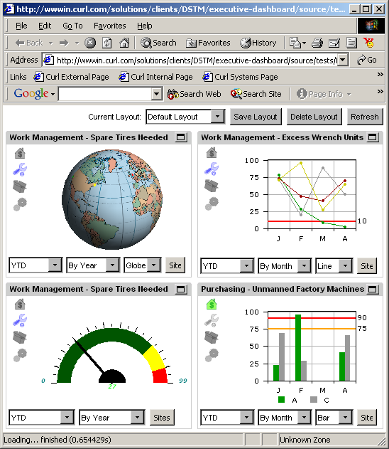
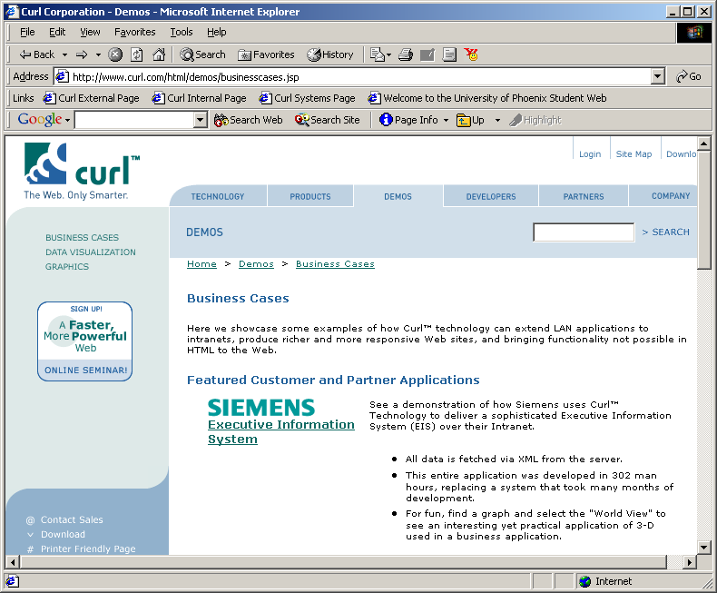

Curlの動作イメージ
Client Side
Server Side
既存の
Webサーバ,
ポータルサーバ,
アプリサーバ,
コンテンツサーバ,
等々…
アプリケーション要求
http://xyz.com/App.curl
アプリケーション
ソース・ファイル
(App.curl)
Surge™
Connector
Surge™ Runtime Environment （RTE）
XML データ交換
(SOAP, ｈｔｔｐ, ｈｔｔｐｓ)
アプリケーション
ソースコード
JIT コンパイル
アプリケーション
External
Web
services
J2EE
.NET
Webサービス
Curl™ 実行 & JIT コンパイラ

Slide 13
Curlのポジショニング
業務システム面
パフォーマンス面
Curl
Curl
Proc
Java
C++
通信量小
HTML
Java
C++
Flash
Flash
HTML
通信量大
Doc
個人
企業
低速処理
高速処理
コスト面
使用面
高
生産性
Curl
視認性
大
Flash
Curl
Flash
Java
C++
Java
C++
HTML
低
生産性
HTML
視認性
小
環境費用大
環境費用小
低操作性
高操作性

Slide 14
インフラのパラダイムシフト
【クライアント 】
【ホスト/サーバ】
特色
Thin&Poor
プログラム
ダム端末
接続維持
メインフレーム
ホスト
専用プロトコル
ＤＢ
プログラム集中管理
CUI
プログラム
Fat＆Rich
GUI クライント
継続的接続
ＤＢサーバ
プログラム個別管理
GUI
操作性向上
C/S
Thin&Poor
Fat
プログラム
HTML クライアント
断続的接続
WebApplサーバ
Web（現在）
ＤＢ
プログラム集中管理
操作性低下
プログラム
Thin&Rich
Thin
プログラム
プログラム集中管理
GUI
操作性向上
Curl クライアント
断続的接続
WebApplサーバ
WebService
Curl
ＤＢ

Slide 15
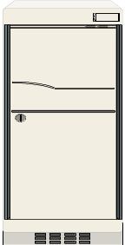
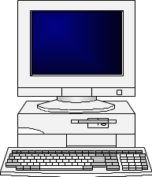
現在のリッチクライントアーキテクチャ
当初のWebは静的なテキストとイメージを配布するためのもの
そして、e-commerceのようなインタラクティブなアプリケーションの出現
クライアントサイドのブラウザ内における実行能力には制限
Application-server architecture を採用
“Dumb client”
(HTML/JavaScript)
Business and
Presentation logic
(application server)
Database
(Oracle, Sybase,…)
サーバサイド中心が良いのであれば、このアーキテクチャのままでOK

Slide 16

リッチクライアントアーキテクチャへの進化
操作性、視認性の向上
PC側の能力活用
通信負荷の削減
“Rich client”
(Presentation)
サーバ負荷の削減
PARADIGM
SHIFT
Business and
Presentation logic
Java(J2EE)
.NET(C#,etc.)
App Servers:
BEA, Websphere,…
Database
(Oracle, Sybase,…)
“Dumb client”
(HTML/JavaScript)

Slide 17
Curlが目指す将来のリッチクライアントアーキテクチャ
ユーザの“エージェント”としてのクライアント
サーバサイド技術ではこのアーキテクチャは取れない
My info and app on Web
Agent-oriented architecture
他のWeb service
http / https + XML
or
SOAP
他のWeb service
他のWeb service
“Rich client”
(Presentation)
Business logic
Java(J2EE)
.NET(C#,etc.)
App Servers:
BEA, Websphere,…
Database
(Oracle, Sybase,…)
外部システムとの接続を容易に
業界標準に従った接続
（http、https＋XML、SOAP）
独自のフレームワークの排除
＝クライアントの独立性
様々な情報へのアクセスを可能に

Slide 18
Curlによるシステム構成のイメージ
http、https接続の場合
httpサーバ
Curl ｸﾗｲｱﾝﾄ
プログラム
XML、CSV形式等で
情報渡し
プログラム
V3.0からはオフラインでも動作可能
＝システム携帯の実現
Java、.NET等のサーバプログラム
WebService
Curl ｸﾗｲｱﾝﾄ
プログラム
XMLで情報渡し
プログラム
SOAP接続の場合
httpサーバ、Webサービスに接続できれば、サーバ側の仕組みは何でもOK！！

Slide 19
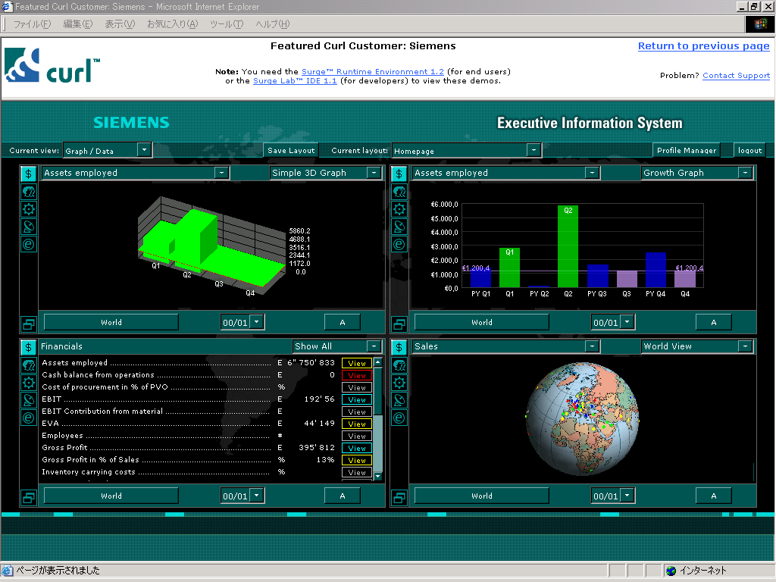
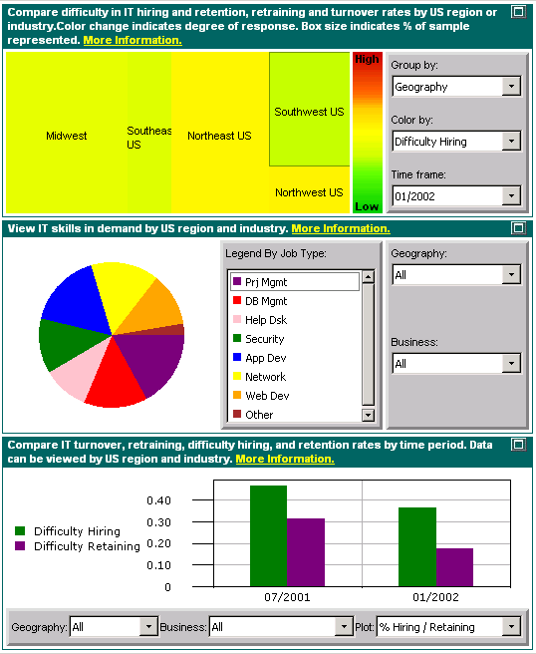
現実の問題点
Rich Server
Thin Client
■情報のやり取りが多く
回線負荷増！！
■サーバの負荷が大きく
ハードウェアのコスト増！！
■操作性、視認性が悪く、
業務効率が低下！！
HTML
Java
JSP
ASP
Perl
Active X
DHTML
JavaScript
CGI
■複数言語の組合せの為、開発工数、バージョン管理の負担増！！
Notes:
・インタラクティブで表現に富んだ

Slide 20
Curlによるソリューション
課 題 | Curlによるソリューション
サーバ面 | クライアント側で処理を実行する事が増えるので、サーバ負荷を削減 ⇒ Thin Serverの実現
クライアント面 | クライアント側で処理を実行することが増えるので、レスポンス向上 ドラッグ＆ドロップ等のWindowsの操作性を実現 GUIによる視認性の向上 ⇒ Rich Client、生産性向上の実現
ネットワーク面 | 画面のやり取りが減少するため、回線の負荷減少 ⇒ レスポンスの向上
開発面 | 単一言語で開発可能 ⇒ 生産性向上
管理面 | バージョンアップではなく、バージョンアド（追加）の仕組みがあるため、最新のアプリケーションと古いアプリケーションの混在が可能 ⇒ バージョンアップの保証

Slide 21
参考：JSP(HTML)の技術との違い
サーバとの無駄な通信を削減し、高速レスポンスおよび
サーバの負荷を軽減
頻繁なサーバアクセスが問題
サーバで画面生成、画面制御
する為の負荷
＜Curl＞
＜JSP（HTML)＞
検索条件入力
検索結果一覧
ソート結果一覧
明細表示
検索条件入力
検索結果一覧
ソート結果一覧
明細表示

Slide 22
リッチクライアントに必要とされるCurl
リッチクライアントアーキテクチャの為の言語
  既存言語をツール化しても、改善されるのは生産性
  既存言語が持つ問題点はそのまま（パフォーマンス、スクリプトの限界等々）
“ドキュメント”から“プロセス”をスムーズに統合する言語
  Text ＋ Graphics ＋ Process
  対話的かつ手続き型の処理が行える極めて強力なオブジェクト指向プログラミング
これからのWebの配信対象は・・・
ロジックを含んだ
アプリケーション配信
文章・画像の
コンテンツ配信

Slide 23
重点ソリューション
既存システムとの融合
  既存パッケージのWeb化、
  リッチクライアント化 （最新の環境への適応）
  レガシーシステムのフロント刷新
  ＋EAI （既存システムの効果的活用）
Curlの特徴を活かしたソリューション
  ブラウザの限界を打ち破った
  リッチクライアントの機能を徹底利用
  Web中心のソリューション
  配布が容易な端末を使った展開
＋
Curlブラウザボックス
  Webシステムを使用する為のボックス
  （メンテナンスフリーに近い端末ボックス）
  Linux＋mozilla（ブラウザ）をROM化
  ＋CurlランタイムをRAM上にバンドル
  駆動部（ディスクetc）は無し
  外部I/Fとしてのポート、
  LAN、パラレル、USB、K/B、CRT
  2~3万円／台
Curlブラウザボックスを活用したソリューション
  e-Japan向け端末
    各役場、コンビニ等への大量配布を容易に
  製造業向け
    メーカ ⇔ 部品メーカ、外注間の情報連携を容易に
  遠隔医療向け端末
    各家庭への配布を容易に、かつセキュリティを強化
＋

Slide 24
事業の広がり
業務システムから家電、Webシステムから組込みまで
PDA
PDAのリッチクライアント化
製造
生産・調達の情報連携
生産工程の視覚化
カーナビ
Curlをチップ化した
Webマッピング情報
流通
SCM展開
オーダリングシステム展開
携帯
フラッシュメモリ、
Curlチップ化により
携帯のリッチクライアント化
コンビニ・レストラン
情報端末の展開
アカデミー
研究・教育
警備
遠隔監視システムの展開
医療
リッチクライアントによる
遠隔地医療の推進
e-Japan
Curlブラウザボックス、
Linux上の初の開発ツール
としての切込み

Slide 25
お客様からよくある質問（１）
米国製品は日本語入力に弱いのでは・・・？
  IMEの制御が可能です。
  入力フィールド毎に入力モードを自動変更します。
  日本語入力については全く問題がありません。
テンキーのみで入力できないのでは・・・？
  Tabキーではなく、Enterキーでの遷移も可能なので、テンキーのみの入力ができます。
  ファンクションキーも利用出来ますので、全く問題なく業務アプリケーションに適用できます。
サーバ中心のアーキテクチャがベストじゃないの・・・？
  本当にそうですか？？ダム端末のほうがよいですか？
  Webへ移行した理由は、C/Sのアプリ配布、通信費の問題が主だったのではないですか？
ライセンス料が発生するのでは・・・？
  ユーザ数によって、ライセンス料が発生します（例：1000名であれば500万円）。
  ライセンス料金だけに着目すれば高いと思われますが、開発の生産性、日々の業務の生産性、将来のメンテナンス費用を考慮した場合、総合的に見たSI費用は安くなります（ある無償ライセンスの製品はCurlに比べ2～3倍の開発コストがかかります）。
インフラ
ライセンス
開発費
Curl
500万円
500万円
1000万円
計2000万円
他製品
500万円
2000万円
計2500万円

Slide 26
お客様からよくある質問（２）
他の言語でも開発できるのでは・・・？
  Curlは“リッチクライアント”システム構築のための言語として開発されました。
  従って、生産性、パフォーマンスは他の言語とは異なります。
他のアプレットと変わらないのでは・・・？
  決定的に異なるのは、サーバから転送するアプレットサイズが小さいということです。
  通信負荷を下げることは、リッチクライアントを実現する上での重要な要素です。
他の製品のランタイム、プラグインは最初からPCに入っているのでは・・・？
  ランタイムやWindowsのパッチを絶対にダウンロードさせない、そして、ランタイムを絶対に更新しないシステムであれば、“インストール済”は重要な条件です。
  Curlのランタイムのダウンロードは約６MBです。
  ダウンロードを問題として捉えるのであれば、常にダウンロードされるアプレットのサイズに注意を払うことが重要です。
印刷にはツールが必要・・・？
  印刷したいイメージの入力画面を作れば、Curlの特許技術であるオブジェクトの伸縮技術により、そのイメージが印刷されます。
  別途印刷用のアプリケーションを作成する必要は無いため、単純に工数を削減できます。
部品が少ないのでは・・・？
  Curlは表形式のAPIをはじめ、4000以上のAPIを標準装備しています。部品という表現を使用していません。
  その他必要部品はCurl言語で容易に開発可能です。

Slide 27
Curlの特徴まとめ
リッチクライントのために開発された完全なオブジェクト指向言語です
  単なるJava、Flashベースのツールではなく、新言語である（単一言語で複数の機能をカバー）
  豊富なクラスライブラリにより、さらなる高生産性を実現
高度な操作性を提供します
  ドラッグ＆ドロップの操作
  IMEの制御（日本語入力完全対応）
  ファンクションキー、Ctrl+キーの割り当て、Enterキーによるカーソル移動（テンキーのみの入力が可能）
最新技術の伸縮機能を提供します（Curlの特許）
  画面サイズを気にしない設計
  帳票機能を容易に提供
高速レスポンスを提供します
  他技術と比べて決定的に小さなアプレットサイズ（通信、サーバ負荷の軽減）
  先進の高速ランタイム
バージョン追加機能により過去の動作環境を保証します（Curlの特許）
  他製品との組み合わせやOSのバージョンとの相性による管理からの開放
  過去の資産の動作が保証されるため業務システムに非常に有効
オフライン機能（OCC）を提供します
  ポータブルなWebシステムの実現（SFAのWeb化）
他のWebシステムとのシームレスな連携を実現します
  Webサービスシステムの実現
  EIPシステムの容易な構築

Slide 28
株式会社カール・アジアパシフィック
代表取締役社長 塩野谷光司
設立 2002年7月
資本金 3億円
〒103-0027
東京都中央区日本橋2-16-13 ランディック日本橋ビル9階
Tel:03-5255-3411／Fax:03－5255－4044
URL : www.curlap.com
e-mail : sales@curlap.com

Slide 29
サンプル画面

Slide 30
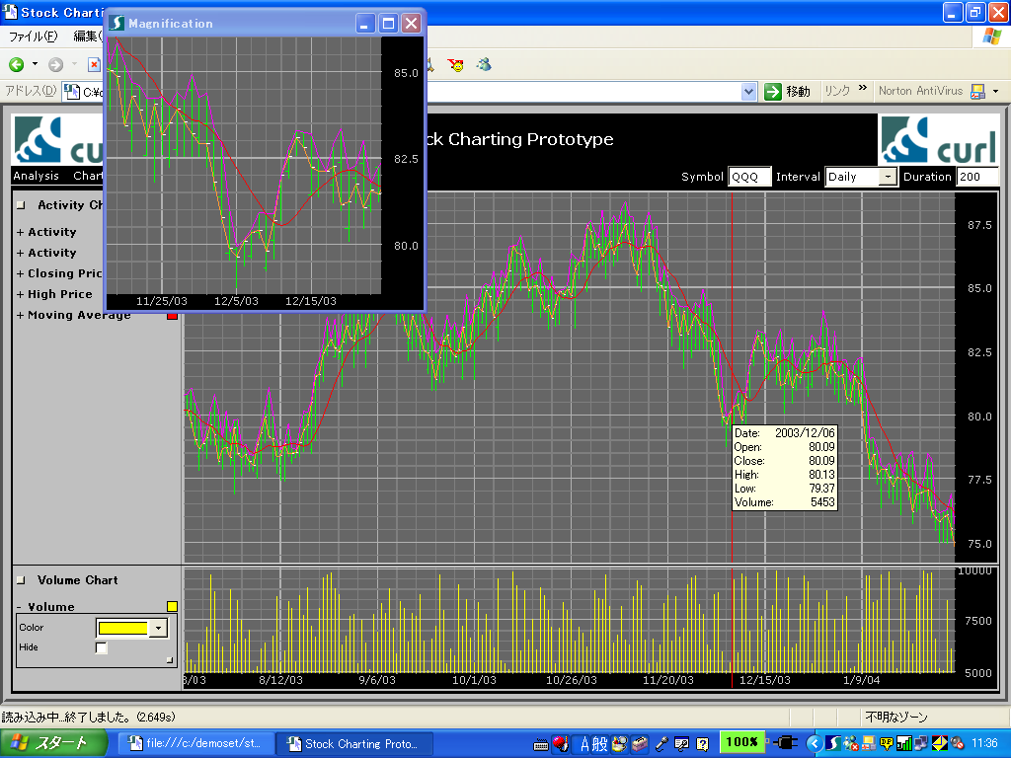
ストックチャートの例
拡大のポップアップも情報が連動
数値情報により、ストックチャートをレンダリング
複数のタイプのグラフ表示が動的に可能

Slide 31
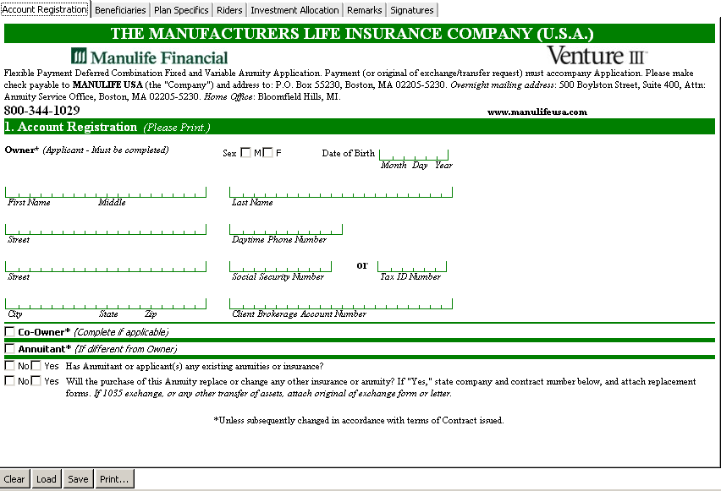
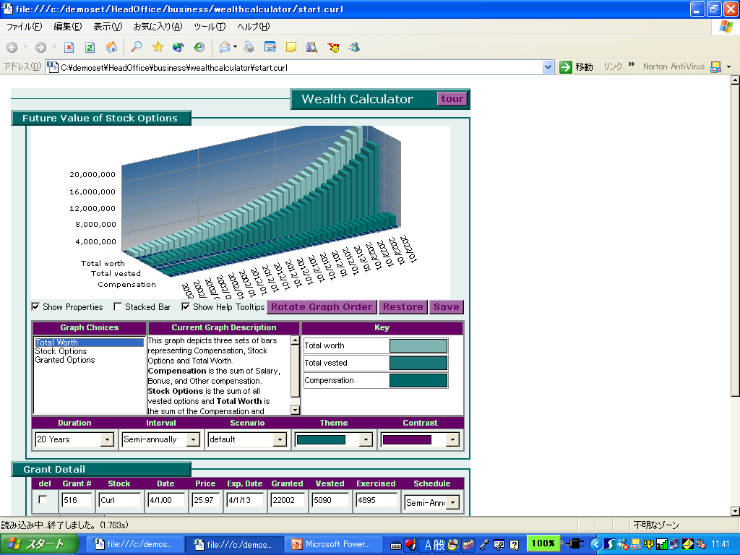
契約書の入力フォーム
紙ベースの画面に処理機能がつけられている
資産運用のシミュレーションシステム
営業マンが持ち歩くシステム

Slide 32
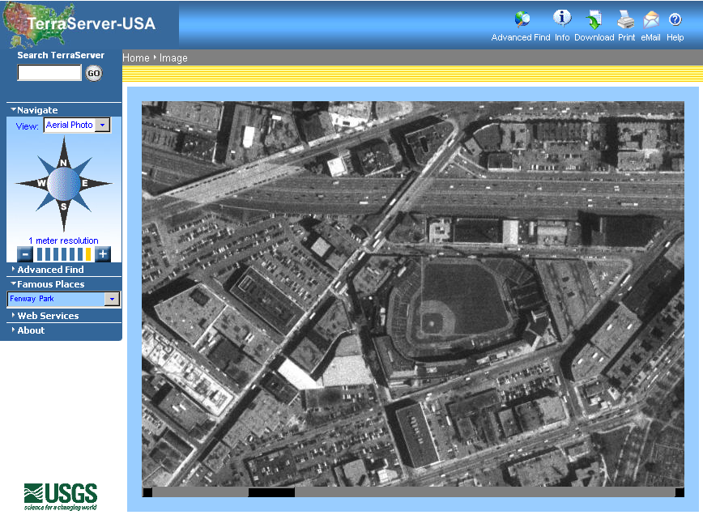
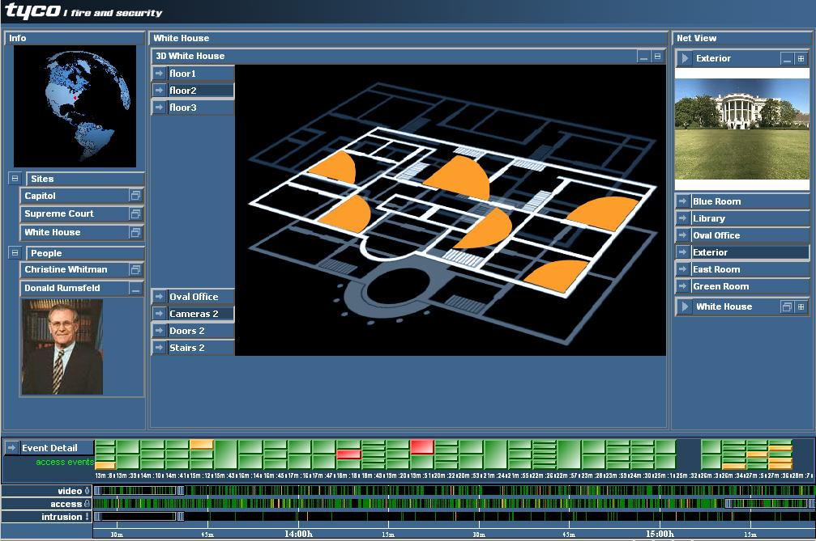
航空写真を使用したマッピングシステム
地図情報も表示可能
建物のセキュリティシステム
ビデオカメラ、センサーとの連携システム

